Slide 1





TRƯỜNG TIỂU HỌC ÁI MỘ A
NHIỆT LIỆT CHÀO MỪNG CÁC CON
ĐẾN VỚI TIẾT HỌC
MÔN: TiẾNG ViỆT – LỚP 1
Phân môn: Học vần
Bài 18: kh - m

Slide 2

Khởi động

Slide 3

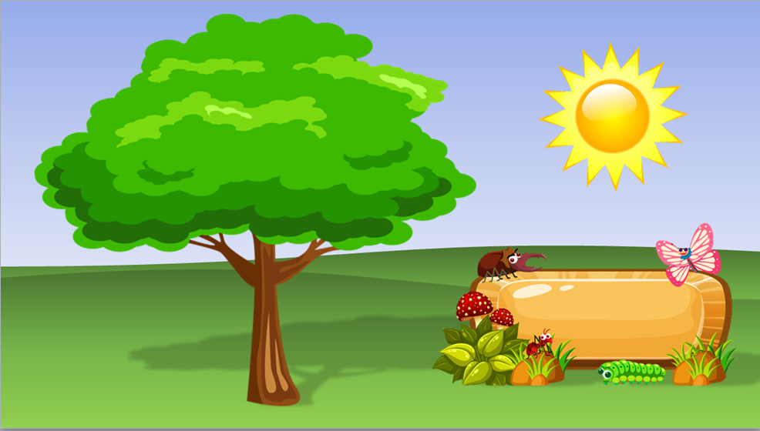

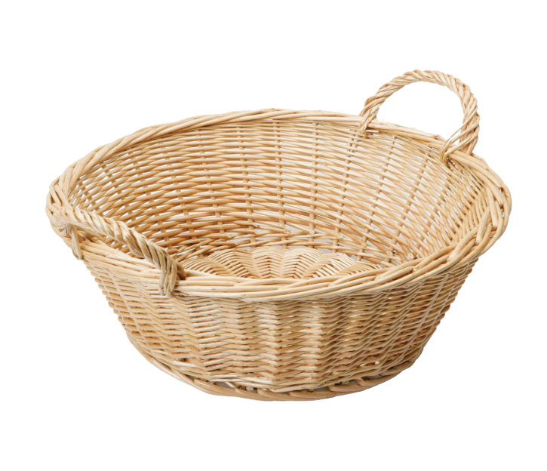
Trò chơi hái táo
1
4
2
3
giã giò
kì cọ
Bà có giỏ cá, giỏ đỗ, cô Hà ạ!
Bà có giò bò.

Slide 4

S
Bài 18: kh - m

Slide 5

KHÁM PHÁ

Slide 6
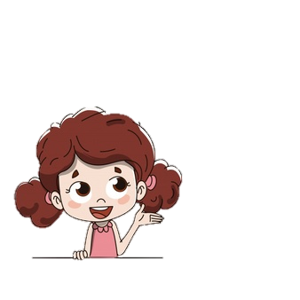
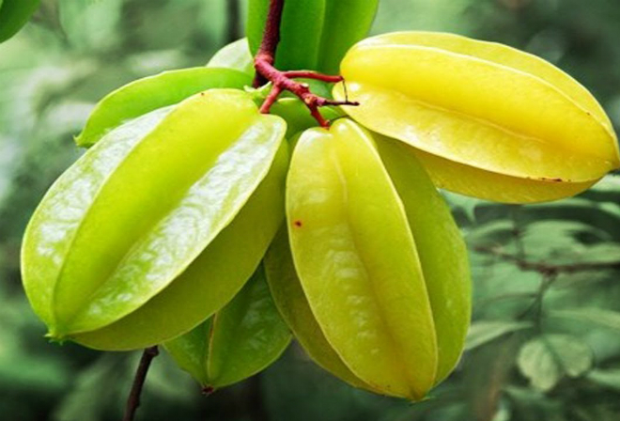
Quả gì lủng lẳng trên cao
Chim ăn, chim hứa ngày sau trả vàng?
Quả khế cung cấp nhiều chất dinh dưỡng, đặc biệt là chất xơ và vitamin C rất đồi dào. Khế có loại ngọt, có loại chua, thường được dùng để làm mứt hoặc nấu canh.

Slide 7
kh
ế

Slide 8
kh
Kh
kh

Slide 9
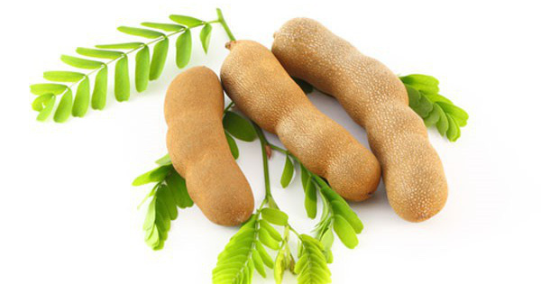
m
e
Me là loại quả có vị chua thường được dùng để nấu canh hoặc làm mứt.

Slide 10

M
m

Slide 11
kh m
khế me

Slide 12

kh m

Slide 13
khế me

Slide 14


Slide 15



Slide 16



Luyện tập

Slide 17
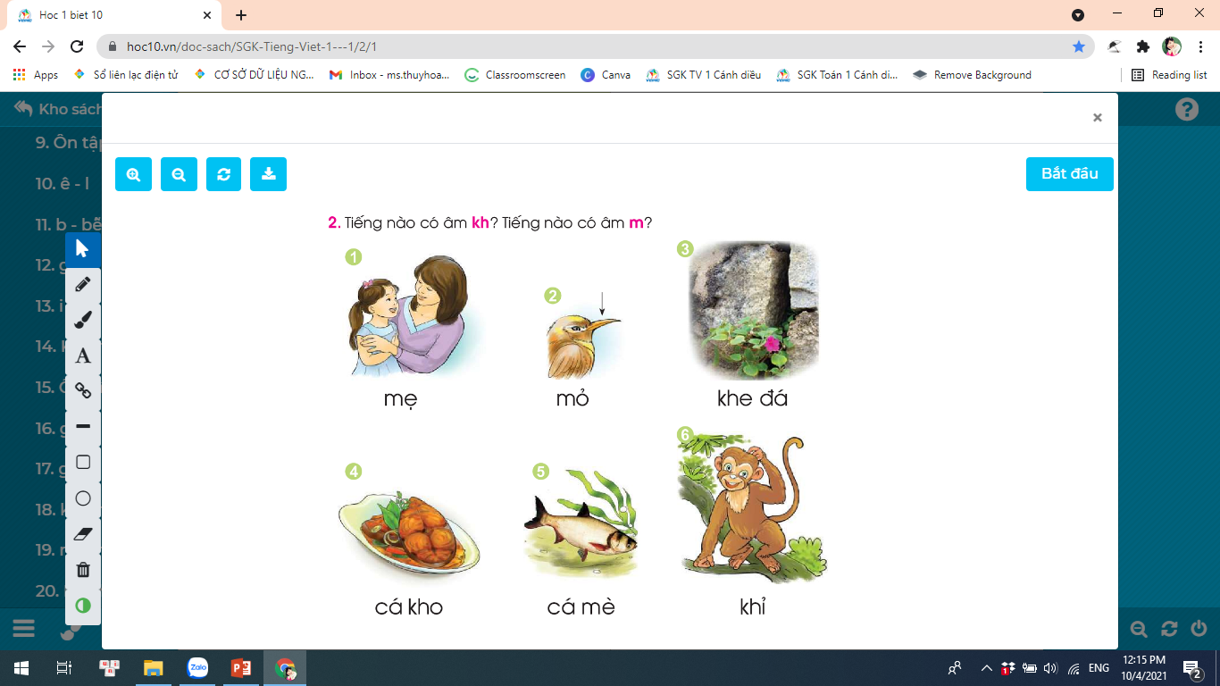
2. Tiếng nào có âm kh? Tiếng nào có âm m?
khe đá
m
kh
mẹ
mỏ
m
kh
kh
cá kho
cá mè
khỉ
m

Slide 18
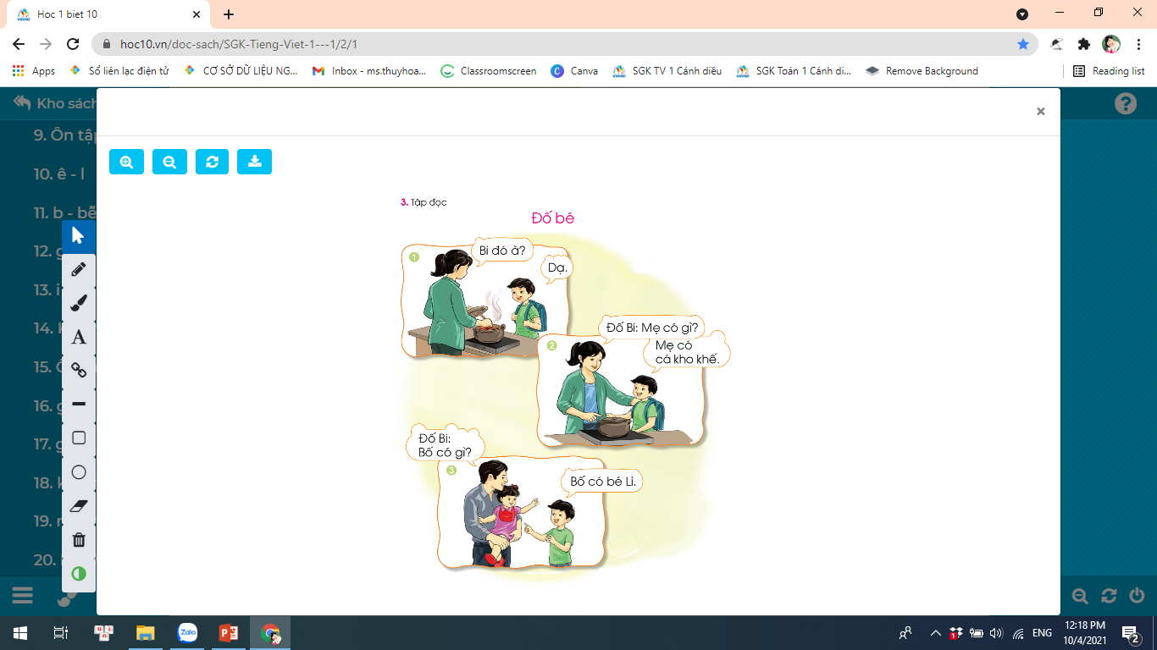
3. Tập đọc
Đố bé
Bi đó à?
BB
Dạ.
Đố Bi: Mẹ có gì?
Mẹ có
cá kho khế.
Đố Bi:
Bố có gì?
Bố có bé Li.

Slide 19
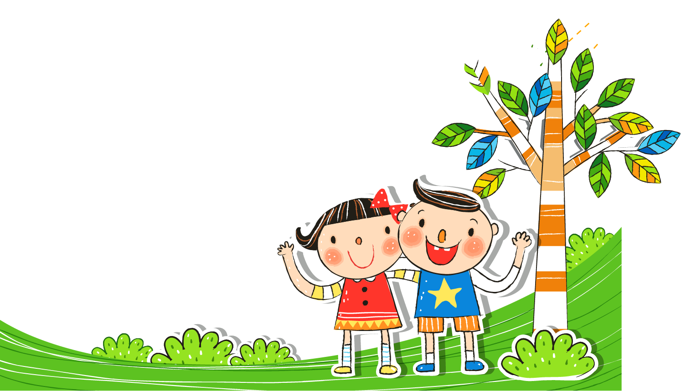
VẬN DỤNG

Slide 20
kh m
khế me

Slide 21





Dặn dò

